Slide 1

1장. 자바(Java) 환경 구축 및 기본문법
JDK & Eclipse

Slide 2

프로그래밍과 자바
프로그래밍이란?
컴퓨터 프로그램을 만드는 일
컴퓨터에게 일을 하도록 명령어를 만드는 것
프로그래밍 언어의 종류
C언어 , C++, Java, Python, Javascript, C#
만약 사람이 원하는 바를 대략 말하면 컴퓨터가 알아서 프로그램을 만들어 준다면 좋은 것이다.
자바(Java)
1991년 제임스 고슬링을 비롯한 썬 마이크로시스템즈 연구원들이 개발했고, 당시에는 C, C++언어 사용되었고, 가전제품이나 휴대용 장치에 사용하는 독립적으로 작동하는 더 안정된 프로그래밍 언어가 필요했음
지금은 데이터베이스로 유명한 오라클사에 인수 되었음

Slide 3
자바란?
자바 언어의 특징
운영 체제에 독립적이다. – JVM(자바가상머신)이 가능하게 함
객체지향 언어이다. – 유지보수가 쉽고, 확장성이 좋다.
풍부한 기능이 제공되는 오픈 소스이다.
네트워크와 멀티 쓰레드를 지원하는 다양한 API(라이브러리)
안드로이드용 스마트폰 App(앱) 개발 언어로 사용되고 있다.

Slide 4

자바(Java)로 개발한 프로그램
웹 사이트(서버)
웹 사이트를 운영하려면 반드시 서버(server)가 필요하다.
검색 사이트, 쇼핑몰, 금융 사이트 등 자바로 개발한 웹 서버 프로그램으로 운영
안드로이드 앱
안드로이드 폰에서 사용하는 앱을 만들 수 있다.
게임
게임을 만들때는 C++, C를 주로 사용하지만 마인크래프트처럼 게임을 구현하는데도 사용된다.

Slide 5
자바 가상 머신(JVM)
JVM(Java Virtual Machine)
자바 프로그램 실행 환경을 만들어 주는 소프트웨어
자바 코드를 컴파일한 .class(바이트 코드)는 JVM 환경에서 실행됨
컴퓨터의 운영체제에 맞는 자바 실행 환경(JRE)가 설치되어 있다면 자바 가상머신이 설치되어 있는 것이다. (JRE > JVM)
JDK와 JRE
JDK(Java Development Kit) – 자바 개발을 위해 설치하는 라이브러리이다.
JRE(Java Runtime Environment) – 자바 프로그램이 실행되는 자바실행환경이다.
▶ 컴파일(Compile)과 컴파일러
컴파일은 프로그램(코드)를 컴퓨터가 알 수 있는 언어(기계어)로 바꿔 주는 일
컴파일러는 프로그램 언어를 기계어로 번역해 주는 프로그램으로 자바(JDK)를 설치하면 자바 컴파일러도 설치

Slide 6
자바(Java) 언어
JVM의 기능(역할)
C 소스코드(*.c)
자바소스 코드(*.java)
JVM
자바컴파일러
윈도우 컴파일러
리눅스 컴파일러
바이트 코드(*.class)
윈도우 실행 파일
리눅스 실행 파일
윈도우에서 실행
리눅스에서 실행
윈도우 실행 파일
리눅스 실행 파일
윈도우에서 실행
리눅스에서 실행
구조적 언어-C언어
객체 지향 언어- Java, Python

Slide 7
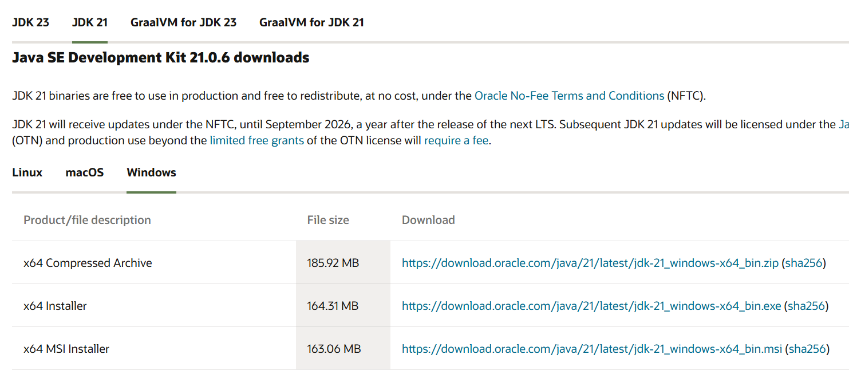
자바 개발 환경 구축
자바 개발도구(JDK) 설치
오라클 java 다운로드(검색)-> windows> Java SE21 다운로드 -> x64 인스톨러

Slide 8
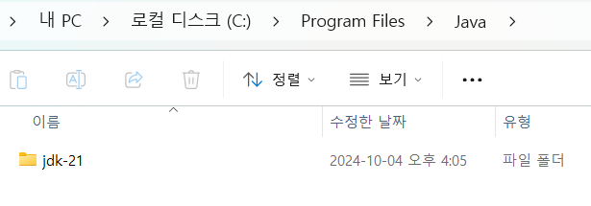
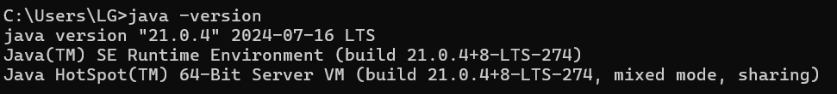
자바 개발 환경 구축
자바 개발도구(JDK) 설치
설치 경로 : C:> Program Files > Java -> jdk-21
명령 프롬프트(cmd)로 설치 확인

Slide 9
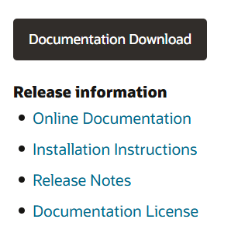
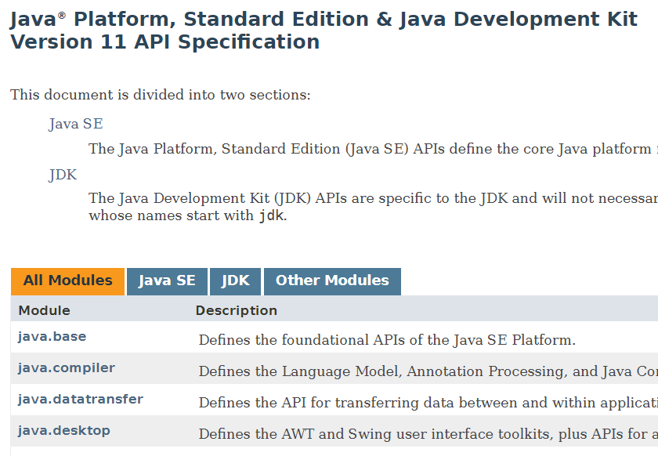
자바 개발 환경 구축
자바 Documentation 설치
Java Api 를 설명하고 있는 문서

Slide 10
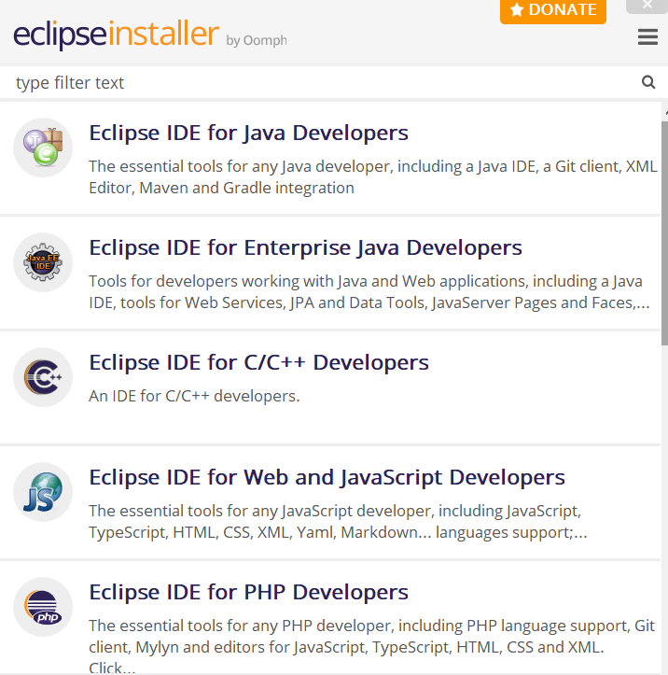
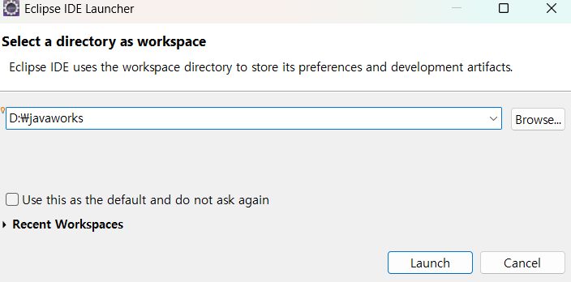
이클립스(Eclipse) IDE 설치
이클립스 IDE(통합개발환경) 설치
검색 – 이클립스(https://www.eclipse.org/downloads/)
버전 - Eclipse IDE 2024‑09
선택
workspace(작업영역) – C:\javaworks 폴더 생성

Slide 11
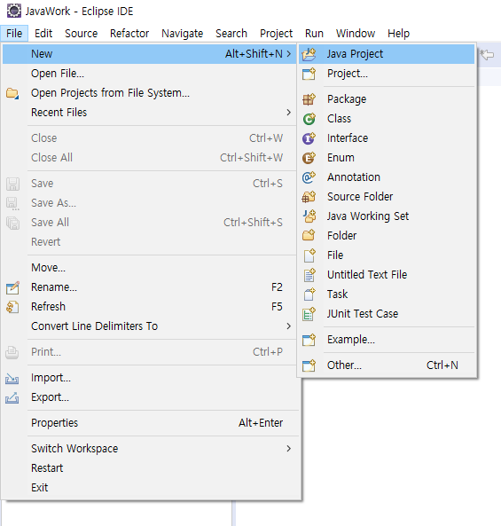
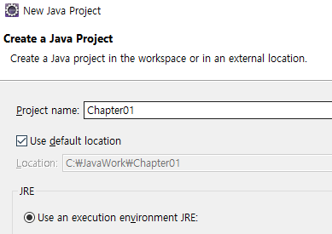
프로젝트 만들기
첫 자바 프로젝트(Project) 만들기
File->New->Java Project
Project Name : Chapter01
Chapter1

Slide 12
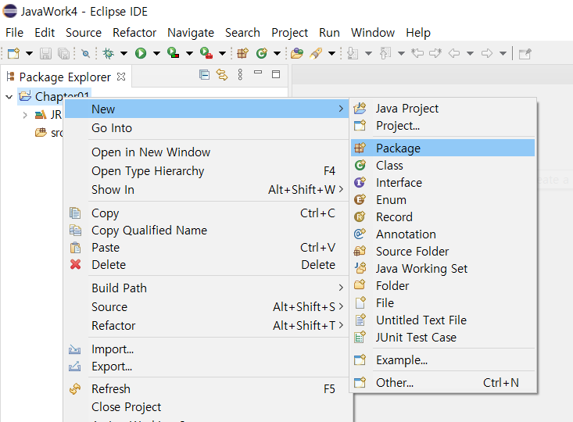
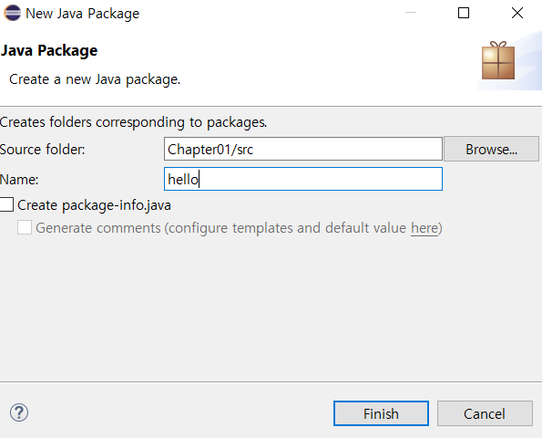
첫번째 패키지 만들기
첫번째 패키지 만들기
패키지 만들기 : Chapter01(마우스우측) -> New package -> Name : hello

Slide 13
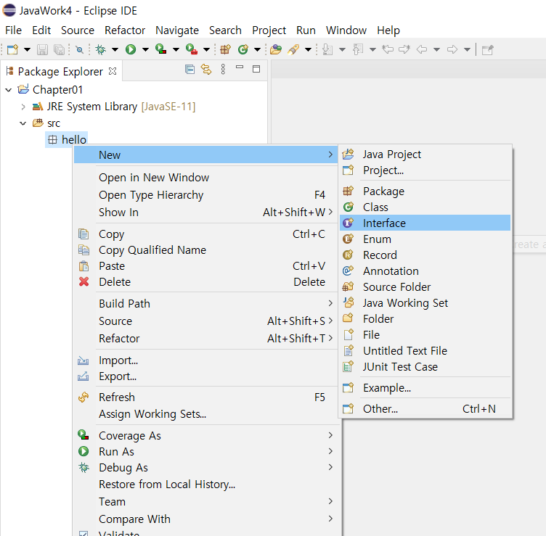
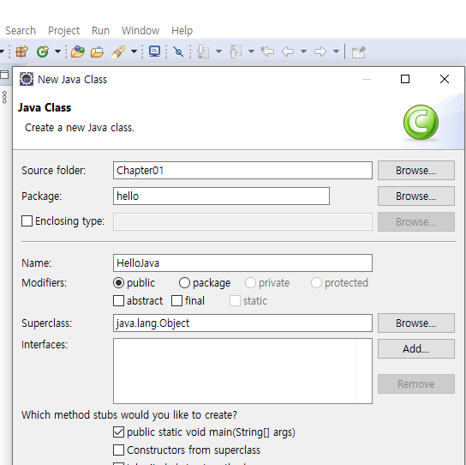
첫번째 클래스 만들기
첫번째 클래스 만들기
클래스 만들기 : hello(우측)->New class->Name : HelloJava
main()함수 체크

Slide 14
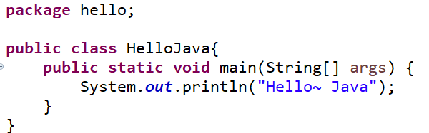
첫번째 클래스 만들기
1. java 코드 작성
- 파일 이름 : HelloJava.java
- 클래스 : System , 패키지: out, 메서드(함수) : main(), print(), println()
- 파일 실행하려면 main() 메서드가 필요함
패키지 이름
main()메서드

Slide 15
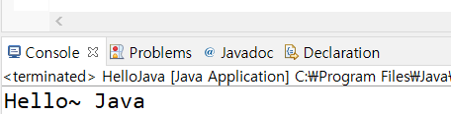
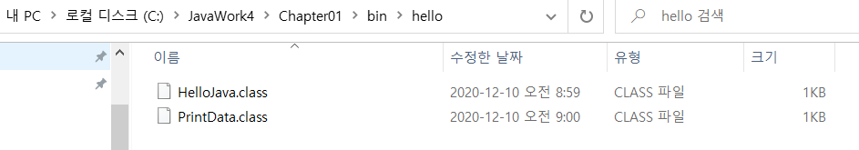
첫번째 클래스 만들기
2. 컴파일 및 실행
- 컴파일 하기 : 빌드 자동화 옵션 지정 -> 클래스 파일 생성
실행 : Run -> Run as -> Java Application [실행 단추( ) 클릭]
실행 결과 : 콘솔(Console)
※ 클래스(.class) 파일의 위치는 어디일까?

Slide 16
컴파일과 빌드
컴파일(compile)
기계어
자바 소스 파일
(*.java)
바이트 코드 파일
(*.class)
00001010101
11001010101
실행
컴파일러
javac.exe
JVM
java.exe
▷ 바이트 코드 파일은 완전한 기계어가 아니므로 바로 실행할 수 있는 파일이 아니다.
빌드(build)
컴파일과 링크된 코드들을 실행가능한 파일로 만드는 일련의 과정으로 전처리, 컴파일,
패키징, 배포등이 포함된다.
Java 빌드 툴로는 Maven, Gradle 등이 있다.

Slide 17
주석 , 블록, 세미콜론(;)
기초 문법
주석은 소스코드에 설명을 추가하거나 특정 코드가 컴파일되지 않도록 처리할때 사용
한줄 주석 : 문장 앞에 ‘// ‘ 표시
여러 줄 주석 : /*~ */ 기호 사용
문장이 종료는 세미콜론(;)을 사용
{ } 블록 안에 코드 작성

Slide 18
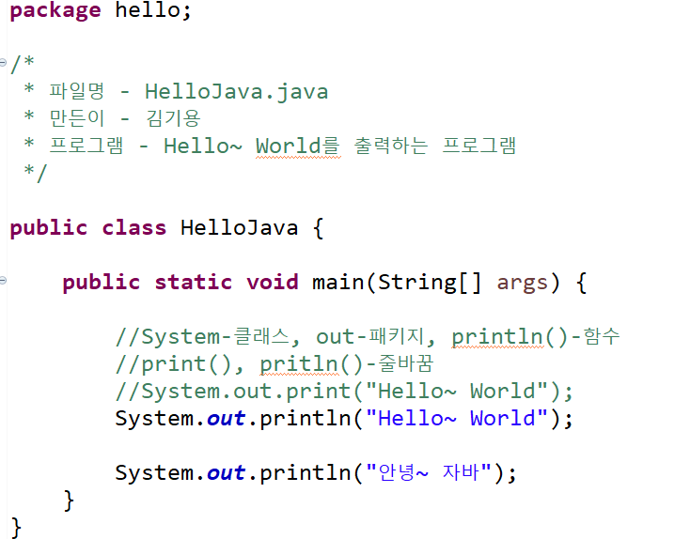
주석 , 블록, 세미콜론(;)
기초 문법

Slide 19
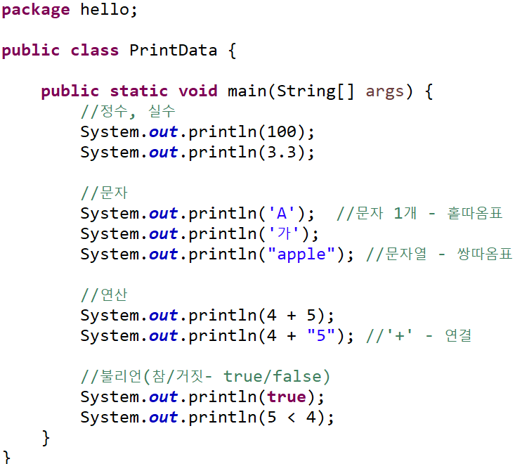
데이터(data) 출력하기
기초 문법

Slide 20
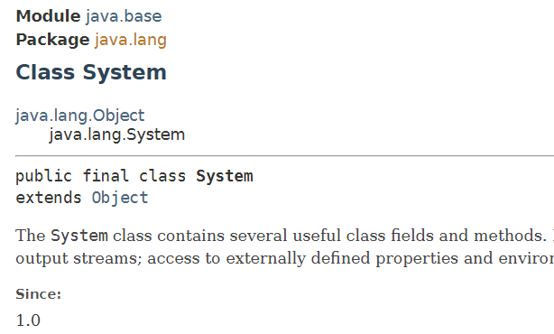
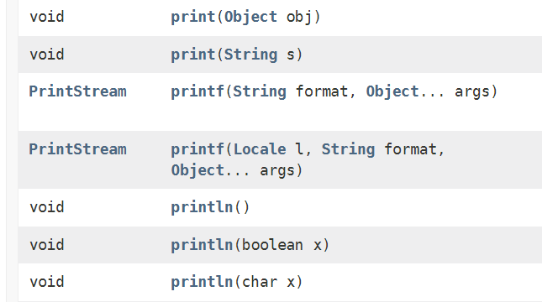
System 클래스
System 클래스
java.base > java.lang > System

Slide 21
연습 문제
실습 문제 : Java 개발 환경 구축
----------------------------------------------------------------------------------
( ) 안에 들어갈 적당한 말을 맞춰보세요.
----------------------------------------------------------------------------------
프로그램(코드)을 기계가 이해할 수 있는 언어로 바꾸는 일을 ( )이라고 한다.
자바로 만든 프로그램은 ( )이 설치되어 있으면 운영체제와 상관없이 실행할 수 있다.
자바 개발을 위해 설치하는 자바 라이브러리를 ( ) 라고 한다.
1.컴파일 2.JVM(자바가상머신) 3.JDK

Slide 22
변수
변수란?
프로그램에서 사용되는 자료를 저장하기 위한 공간
할당받은 메모리의 주소 대신 부르는 이름
프로그램 실행 중에 값 변경 가능, variable 이라 함
변수의 선언 및 초기화
변수 선언은 어떤 타입의 데이터를 저장할 것인지 그리고 변수이름은 무엇인지를 결정한다.
자료형 변수이름;
자료형 변수이름 = 초기값;
int level;
double height;
level

Slide 23
변수 사용하기
변수의 초기화
int age = 27;
char c = ‘k’;
String fruit= “사과”
27
age
변수 이름 선언시 유의점
변수의 이름은 알파벳, 숫자, _, $로 구성된다.
대소문자를 구분한다.
숫자로 시작할 수 없고, 키워드(예약어)도 변수의 이름으로 사용할 수 없다.(문법 오류)
이름 사이에 공백이 있을 수 없다.(문법 오류)
변수의 이름을 정할 때는 변수의 역할에 어울리는, 의미있는 이름을 지어야 한다.
예약어(reserved word)
프로그래밍 구문에 사용되는 명령어
break, int, const, if, for, class, this등

Slide 24
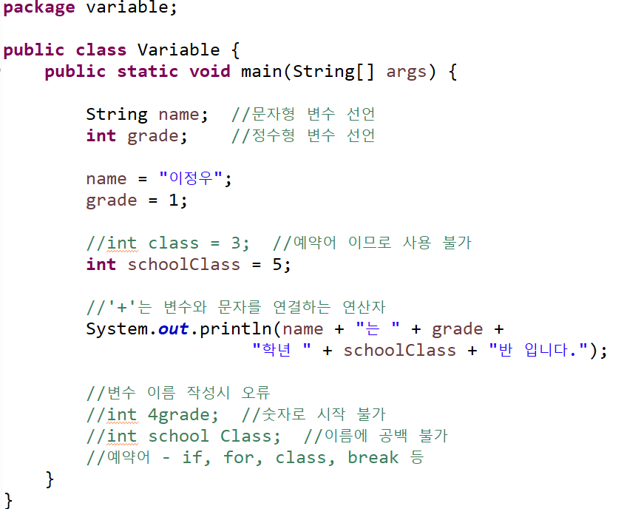
변수 사용하기
변수 선언과 사용

Slide 25
자료형(Data Type)
자료형이란?
데이터를 저장하는 공간의 유형
사용할 데이터의 종류에 따라 메모리 공간을 적절하게 설정해 주는 것
문자
‘B’, ‘5’, “apple”
data
(기본형)
숫자
10, -20, 3.14, 2.54
불리언
true, false
class
참조형
객체
Date today = new Date()

Slide 26
자료형(Data Type)
기본 자료형
자료형 |  | 용량(bytes) | 주요 용도 | 범위
정수형 | byte | 1 | 작은 정수 표현 | -128~127
 | short | 2 | 정수 표현 | -32768~32767
 | int | 4 | 큰 범위의 정수 표현 | -2147483648~2147483647
 | long | 4 | 큰 범위의 정수 표현 | ${−2}^{31}$~${(2}^{31}−1$ )
실수형 | float | 4 | 실수 표현 | ${10}^{−38}$ ~ ${10}^{38}$
 | double | 8 | 정밀한 실수 표현 | $${10}^{−380} \sim {10}^{380}$$
문자형 | char | 2 | 영문자, 한글 표현 | -32768~32767
논리형 | boolean | 1 | true(참) / false(거짓) | -128~127

Slide 27
정수 자료형
숫자(정수, 실수) 자료형의 종류 및 크기
byte(1byte)
동영상, 음악, 이미지 파일등 이진(바이너리) 실행 파일의 자료
short(2byte)
주로 C/C++ 언어와의 호환 시 사용됨
int(4byte)
프로그램에서 사용하는 모든 정수는 기본적으로 int로 저장됨
long(8byte)
가장 큰 정수 자료형으로 숫자 뒤에 ‘L’ 또는 ‘l’을 써서 표시
float(4byte)
실수 자료형으로 숫자 뒤에 ‘F’ 또는 ‘f’를 써서 표시
double(8byte)
프로그램에서 실수는 기본적으로 double로 저장됨

Slide 28
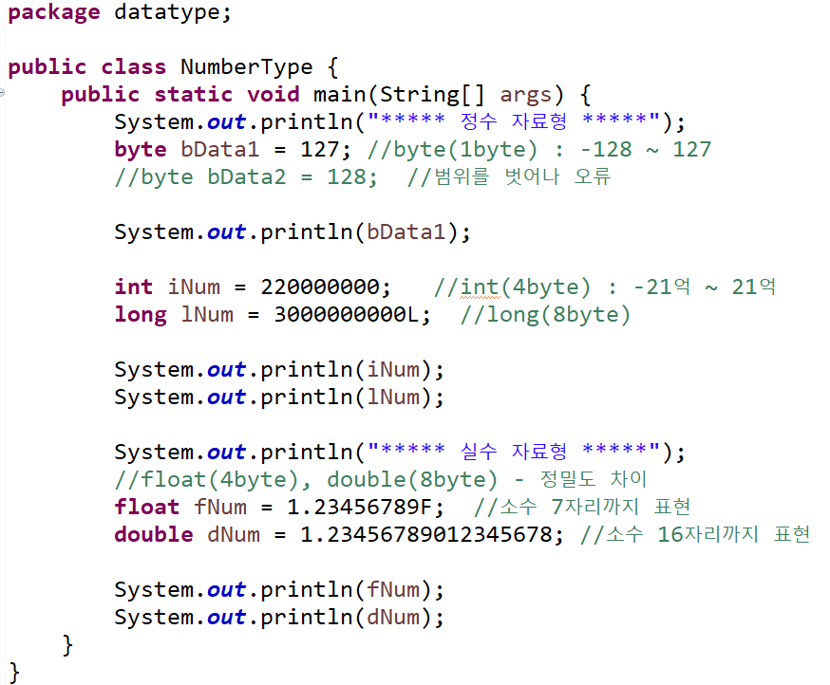
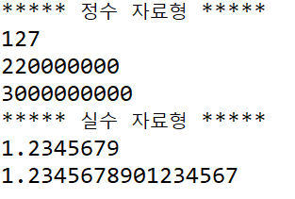
숫자 자료형 실습
숫자 자료형의 종류 및 범위

Slide 29
문자 자료형
문자 자료형의 종류
char
자바에서는 문자를 2바이트로 처리
문자 1개를 표기할때 홑따옴표(‘ ’)로 감싸준다. (‘A’, ‘a’, ‘가’)
String
문자열을 사용할 때는 String 자료형을 사용한다.
문자열을 표기할때 쌍따옴표(“”)로 감싸준다.

Slide 30
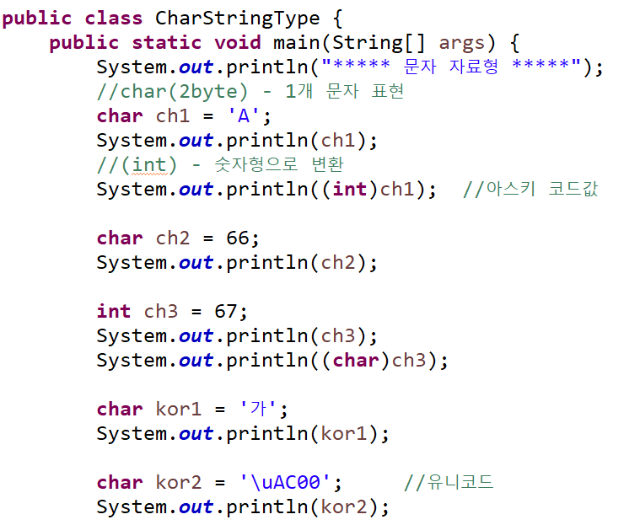
문자 자료형
문자 자료형의 종류 및 범위
형변환

Slide 31
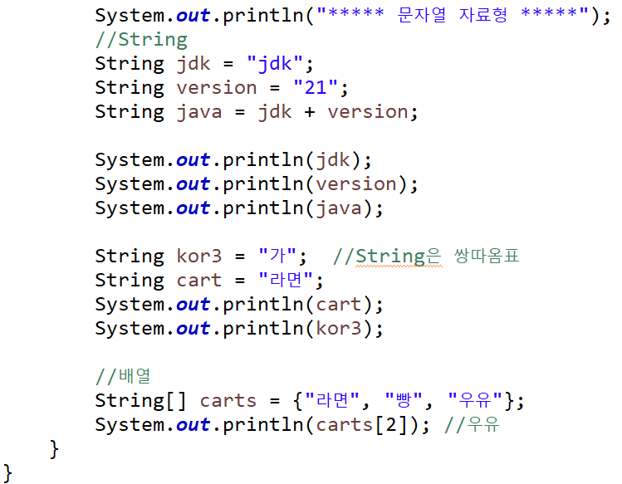
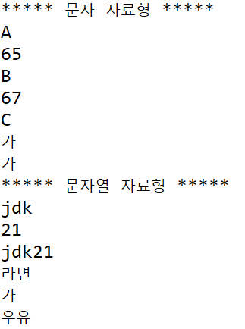
문자 자료형
문자 자료형의 종류 및 범위

Slide 32
문자 자료형
문자 세트(charset)
문자세트 – 문자를 위한 코드 값(숫자 값) 들을 정해 놓은 세트
인코딩 – 각 문자에 따른 특정한 숫자 값(코드 값)을 부여
아스키(ASCII) – 1 바이트로 영문자, 숫자, 특수 문자 등을 표현 함
유니코드(Unicode) – 2바이트로 한글과 같은 복잡한 언어를 표현하기 위한
표준 인코딩 UTF-8, UTF-16이 대표적,
https://www.unicode.org/charts/PDF/UAC00.pdf

Slide 33
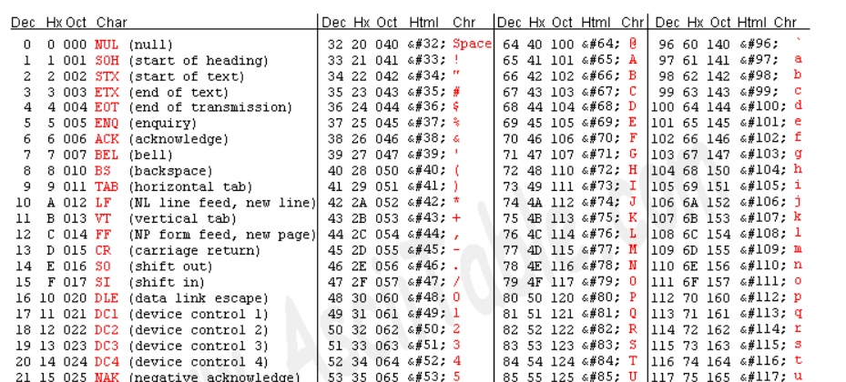
아스키 코드 vs 유니코드
★ 아스키 코드(ASCII Code)
아스키 코드는 미국 ANSI에서 표준화한 정보교환용 7비트 부호체계이다. 000(0x00)부터 127(0x7F)까지 총 128개의 부호가 사용된다. 이는 영문 키보드로 입력할 수 있는 모든 기호들이 할당되어 있는 부호 체계이다.

Slide 34
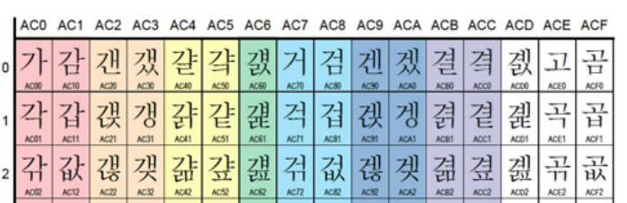
아스키 코드 vs 유니코드
★ 유니 코드(Uni code)
전 세계의 모든 문자를 다루도록 설계된 표준 문자 전산 처리 방식. 유니코드를 사용하면 한글과 간체자, 아랍 문자 등을 통일된 환경에서 깨뜨리지 않고 사용할 수 있다. 초창기에는 문자 코드는 ASCII의 로마자 위주 코드였고, 1바이트의 남은 공간에 각 나라가 자국 문자를 할당하였다.
하지만 영어권 이외의 국가에 이메일을 보냈더니 글자가 깨졌던 것. 이에 따라 2~3바이트의 넉넉한 공간에 세상의 모든 문자를 할당한 결과물이 이 코드이다.

Slide 35
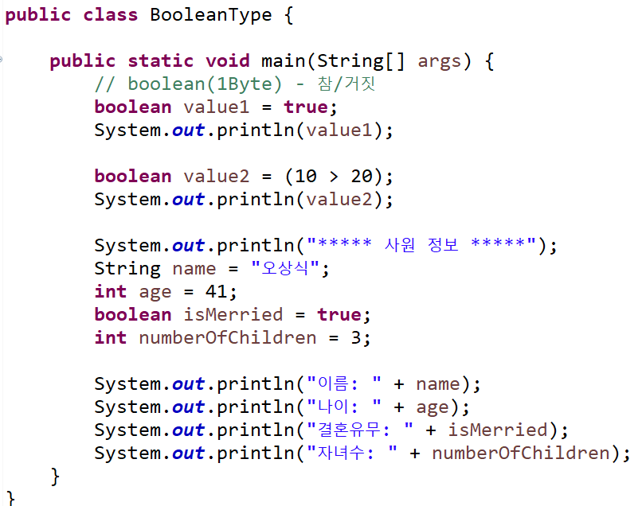
논리형 자료형
논리형(불리언) 자료형의 종류
논리값 true(참), false(거짓)을 표현하는 자료형
프로그램 수행이 잘되었는지 여부, 값이 존재하는지 여부 등
boolean으로 선언

Slide 36
형 변환(Type Conversion)
형 변환
자료형은 각각 사용하는 메모리 크기와 방식이 다름
정수와 실수를 더할때 하나의 자료형으로 통일한 후 연산을 해야함.
<묵시적 형변환(자동 형변환)>
- 작은 자료형에서 큰 자료형으로 변환
int iNum = 20;
float fNum = iNum;
- 연산 중 자동변환
double dNum = fNum + iNum
<명시적 형변환(강제 형변환)>
- 큰 자료형에서 작은 자료형으로 변환
변환 자료형을 명시 : ( ) 괄호 사용
double dNum = 12.34;
int iNum = (int)dNum;

Slide 37
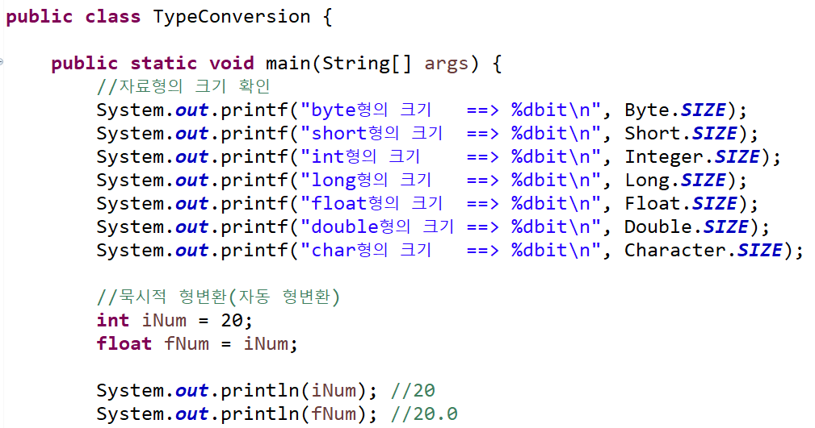
형 변환(Type Conversion)
자료형의 크기 및 형 변환

Slide 38
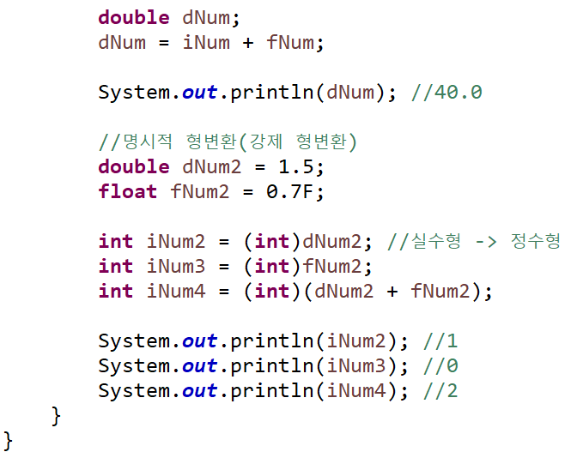
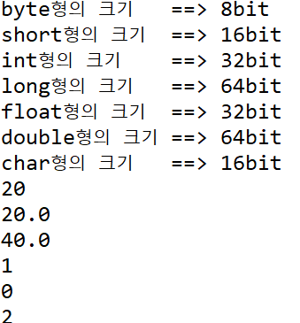
형 변환(Type Conversion)
자료형의 크기 및 형 변환

Slide 39
컴퓨터에서 데이터 표현하기
컴퓨터는 0과 1로만 데이터를 저장함(0-> 신호꺼짐, 1-> 신호켜짐)
Bit(비트) : 컴퓨터가 표현하는 데이터의 최소 단위로 2진수 하나의 값
을 저장할 수 있는 메모리의 크기
숫자, 문자 표현 – 컴퓨터 내부에서는 숫자뿐만 아니라 문자도 2진수로 표현
예) ‘A’는 65로 정함(아스키코드) → 이진수로 01000001, 한글 ‘ㄱ’은 12593(유니코드)
10진수 | 2진수
0 | 00000000
1 | 00000001
2 | 00000010
3 | 00000011
… | …
9 | 00001001
10 | 00001010
문자 | 코드값 | 2진수
A | 65 | 01000001
B | 66 | 01000010
C | 67 | 01000011
… | … | …
0 | 48 | 00110000
1 | 49 | 00110001
2 | 50 | 00110010

Slide 40
컴퓨터에서 데이터 표현하기
비트로 표현할 수 있는 수의 범위
비트수 | 표현할 수 있는 범위(십진수)
1bit | 0, 1(0~1) | $$2^{1}$$
2bit | 00, 01, 10, 11(0~3) | $$2^{2}$$
3bit | 000, 001, 010, 011, 100, 101, 110, 111(0~7) | $$2^{3}$$
16진수 | 2진수
9 | 1001
A | 1010
B | 1011
C | 1100
D | 1101
E | 1110
F | 1111
10 | 10000
※ 10진수를 2진수로 바꾸기
가중치 방식
10 = 1010(2)
8 4 2 1
1 0 1 0(1x$2^{3}$+ 1x $2^{1}→8+2)$
자리 올림 발생

Slide 41
부호 있는 수를 표현하는 방법
음의 정수는 어떻게 표현할까?
정수의 가장 왼쪽에 존재하는 비트는 부호비트입니다.
MSB(Most Significant Bit) 가장 의미있는 비트라는 뜻
음수를 만드는 방법은 2의 보수(1의 보수에 1을 더함)를 취한다.
1의 보수 표기법 – 0을 1로, 1을 0으로 표기
0 | 0 | 0 | 0 | 0 | 1 | 0 | 1
10진수 5
두 수를 더하면 0이됨
100000000
맨앞 1은 제거됨
1의 보수를 취한다.
1 | 1 | 1 | 1 | 1 | 0 | 1 | 0
1을 더한다.
+ 1
1 | 1 | 1 | 1 | 1 | 0 | 1 | 1
10진수 -5

Slide 42
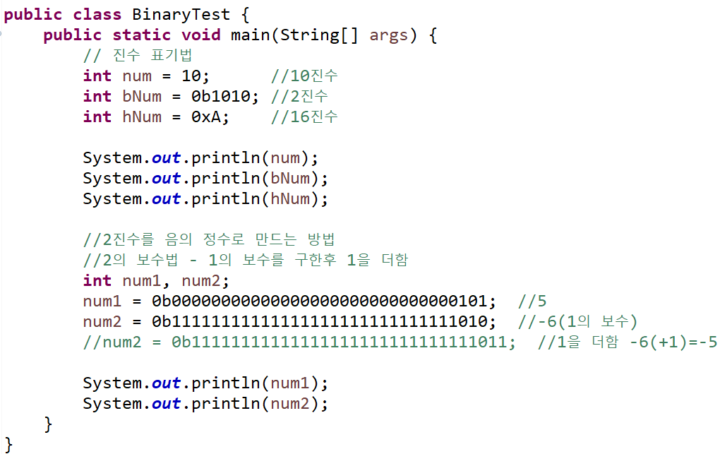
부호 있는 수를 표현하는 방법
진수 표기 및 음의 정수 구현하기

Slide 43
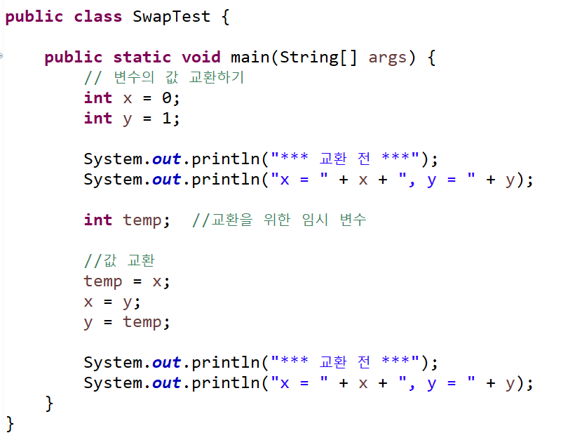
대입 및 부호 연산자
대입 연산자
변수에 값을 대입하는 연산자
연산의 결과를 변수에 대입
왼쪽 변수(lvalue)에 오른쪽 값(rvalue)를 대입
int x
=
10

Slide 44
산술 연산자
산술 및 증감 연산자
연산자 | 기 능 | 연산 예
+ | 두 항을 더합니다. | 5+3
- | 앞 항에서 뒤 항을 뺍니다. | 5-3
* | 두 항을 곱합니다. | 5*3
/ | 앞 항에서 뒤 항을 나누어 몫을 구합니다. | 5/3
% | 앞 항에서 뒤 항을 나누어 나머지를 구합니다. | 5%3
연산자 | 기 능 | 연산 예
++ | 항의 값에 1을 더합니다. | num++; // num = num+1(후치) ++num; // num = num+1(전치)
-- | 항의 값에서 1을 뺍니다. | num-- // num = num-1(후치) --num // num = num-1(전치)

Slide 45
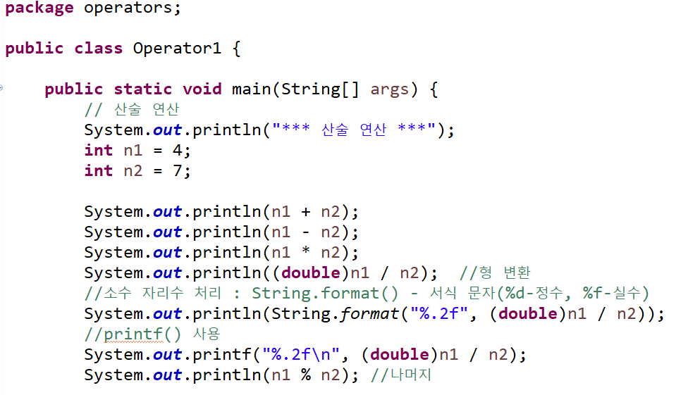
산술 연산
산술 연산

Slide 46
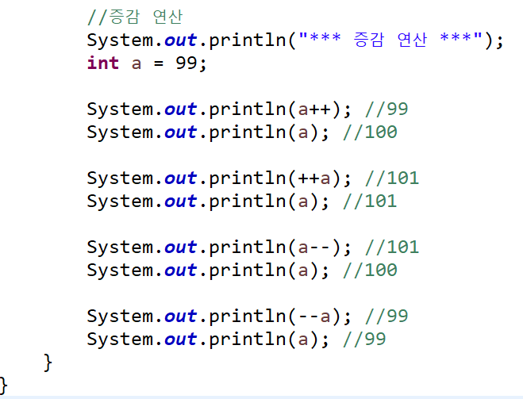
산술 연산
산술 연산

Slide 47
관계(비교) 및 논리 연산자
비교 및 논리 연산자
연산자 | 기 능 | 연산 예
> | 왼쪽 항이 크면 참을, 아니면 거짓을 반환합니다. | num > 3;
< | 왼쪽 항이 작으면 참, 아니면 거짓을 반환합니다. | num < 3;
>= | 왼쪽 항이 크거나 같으면 참, 아니면 거짓을 반환합니다. | num >= 3;
<= | 왼쪽 항이 작거나 같으면 참, 아니면 거짓을 반환합니다. | num <= 3;
== | 두 개의 항 값이 같으면 참, 아니면 거짓을 반환합니다. | num == 3;
!= | 두 개의 항 값이 다르면 참, 아니면 거짓을 반환합니다. | num != 3
연산자 | 기 능 | 연산 예
&& | 두 항이 모두 참인 경우에만 결과 값이 참 입니다. | (7<3) && (5>2)
|| | 두 항중 하나의 항만 참이면 결과 값이 참 입니다. | (7<3) || (5>2)
! | 참인 경우는 거짓으로, 거짓은 참으로 바꿉니다. | !(7>3)

Slide 48
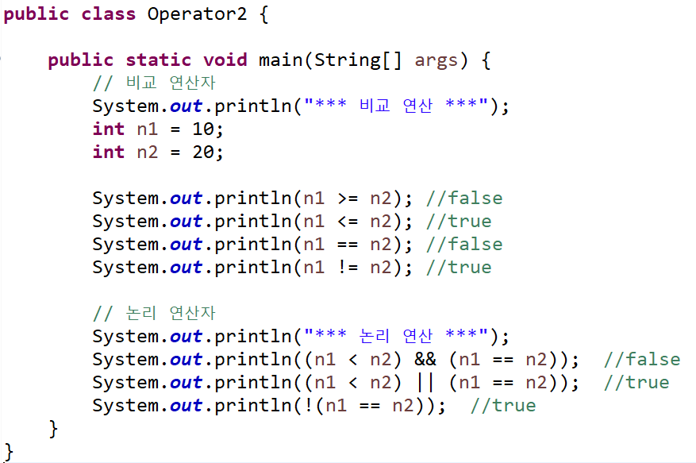
비교 및 논리 연산
비교 및 논리 연산

Slide 49
복합대입 및 조건 연산자
복합대입 및 조건 연산자
연산자 | 기 능 | 연산 예
+= | 두 항의 값을 더해서 왼쪽 항에 대입합니다. | num += 2; num=num+2와 같음
-= | 왼쪽 항에서 오른쪽 항을 빼서 그 값을 왼쪽 항에 대입합니다. | num -= 2; num=num-2와 같음
*= | 두 항의 값을 곱해서 왼쪽 항에 대입합니다. | num *= 2; num=num*2와 같음
/= | 왼쪽 항을 오른쪽 항으로 나누어 그 몫을 왼쪽 항에 대입합니다. | num /= 2; num=num/2와 같음
%= | 왼쪽 항을 오른쪽 항으로 나누어 그 나머지를 왼쪽 항에 대입합니다. | num %= 2; num=num%2와 같음
연산자 | 기 능 | 연산 예
조건식?결과1:결과2; | 조건식이 참이면 결과1, 조건식이 거짓이면 결과2가 선택됩니다. | int num = (5>3)?10:20;

Slide 50
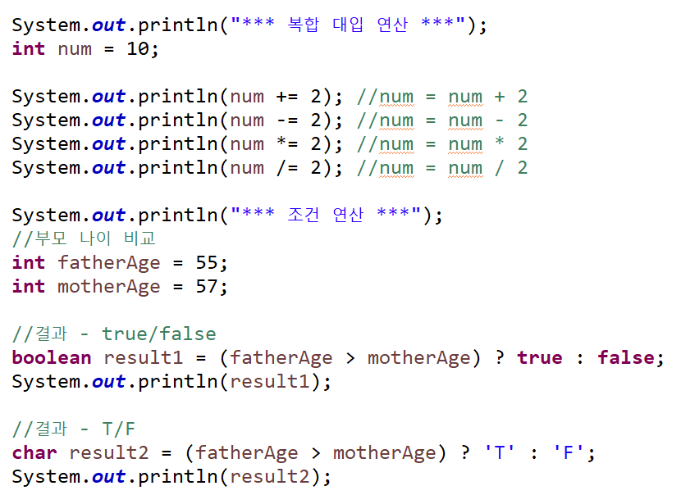
복합 대입 및 조건 연산
복합 대입 및 조건 연산

Slide 51
비트 연산자
비트 연산자
연산자 | 기 능 | 연산 예
~ | 비트의 반전(1의 보수) | a = ~a
& | 비트 단위 AND | 1 & 1 -> 1을 반환, 그 외는 0
| | 비트 단위 OR | 0 | 0 -> 0을 반환, 그 외는 1
<< | 왼쪽 shift | a<<2 변수 a를 2비트 만큼 왼쪽으로 이동
>> | 오른쪽 shift | A>>2 변수 a를 2비트 만큼 오른쪽으로 이동

Slide 52
비트 연산자
비트 논리연산자
비트 이동 연산자
int num1 = 5;
int num2 = 10;
int result = num1 & num2;
num1 : 0 0 0 0 0 1 0 1
& num2 : 0 0 0 0 1 0 1 0
result : 0 0 0 0 0 0 0 0
왼쪽으로 2자리 이동
int num = 5;
num << 2;
num : 0 0 0 0 0 1 0 1
num<<2 : 0 0 1 0 1 0 0 0

Slide 53
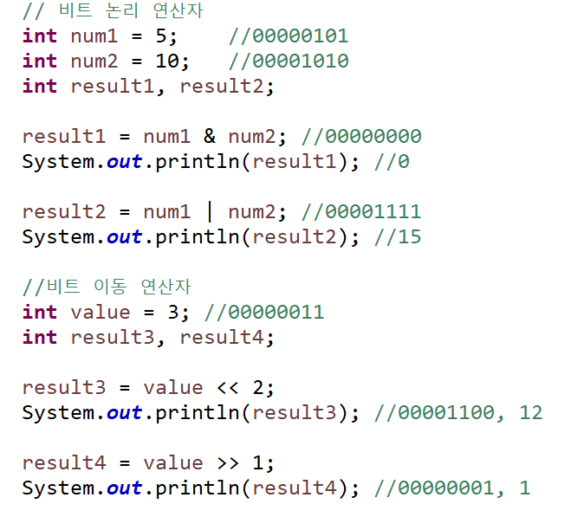
비트 연산자
비트 연산

Slide 54
연산자 우선 순위
연산자 우선 순위
위쪽과 왼쪽이 우선 순위가 높음
우선순위 | 형태 | 연산자
1 | 일차식 | ( ) [ ]
2 | 단항 | ++ -- !
3 | 산술 | % * / + -
4 | 비트이동 | << >>
5 | 관계 | < > == !=
6 | 비트 논리 | & | ~
7 | 논리 | && || !
8 | 조건 | ? :
9 | 대입 | = += -= *=

Slide 55
입력 처리 – Scanner 클래스
화면에서 입력하기 - Scanner 클래스
문자, 숫자등의 자료를 표준 입력으로부터 읽어 들일 수 있다.
Java.util 패키지에 속해있어서 import해야 한다.
종료시에 close() 메서드를 사용한다. -> scanner.close()
Scanner scanner = new Scanner(System.in)
메서드 | 설명
int nextInt() | int 자료형을 읽습니다.
double nextDouble() | double 자료형을 읽습니다.
String next() | 문자열 String을 읽습니다.(\n 버퍼에 남음)
String nextLine() | 문자열 String을 읽습니다.(\n을 포함)

Slide 56
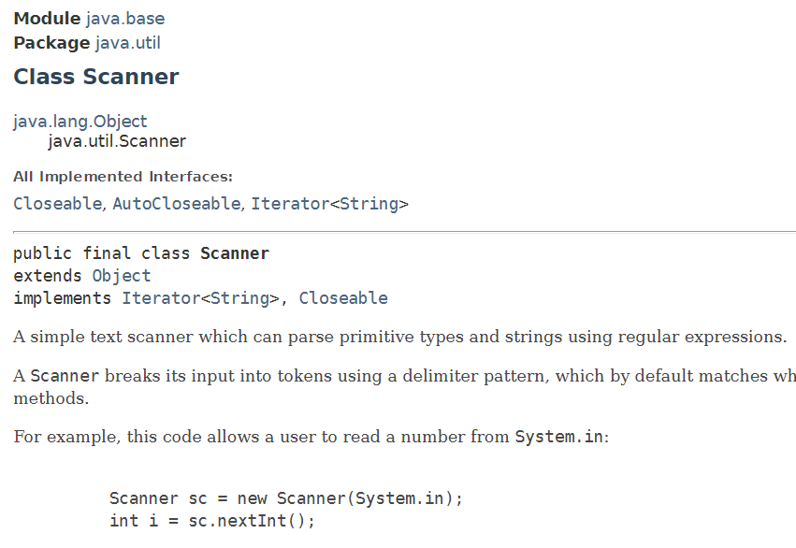
Java API
Java Document -> Scanner 클래스 찾기
프로그램에서 데이터를 주고받기 위한 방법 등을 기술한 문서

Slide 57
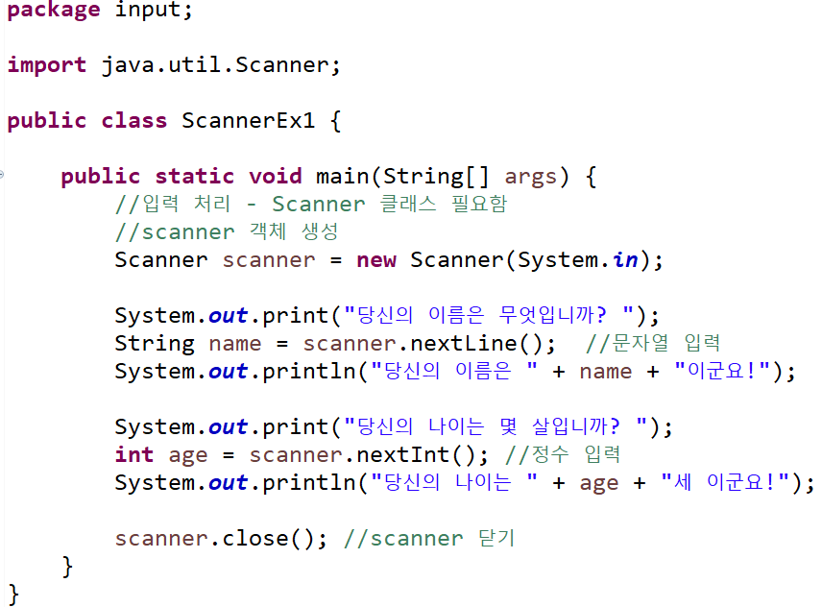
입력 처리 – Scanner 클래스
Scanner 클래스 사용하기

Slide 58
상수(Constant)
상수(constant)
상수 : 변하지 않는 값(1년은 12개월, 원주율은 3.14 등)
상수 선언하기 : final 키워드 사용, 대문자 사용(관례)
final double PI = 3.14;
final로 선언된 상수는 다른 값을 대입할 수 없음
PI = 3.15 //에러

Slide 59
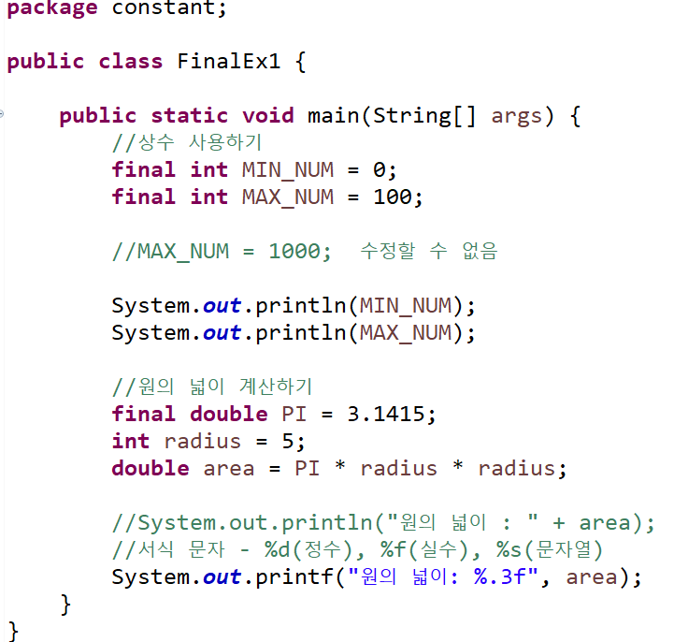
상수와 리터럴
상수 실습 예제

Slide 60
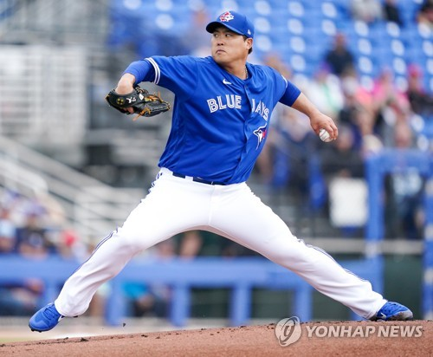
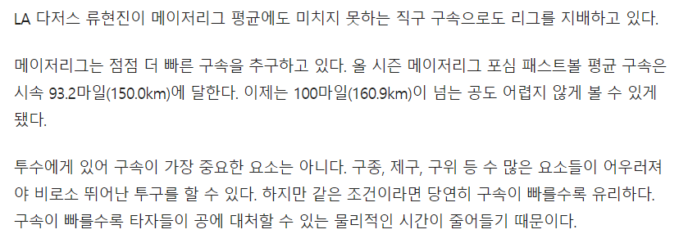
속도 KM를 마일로 변환하는 프로그램

Slide 61
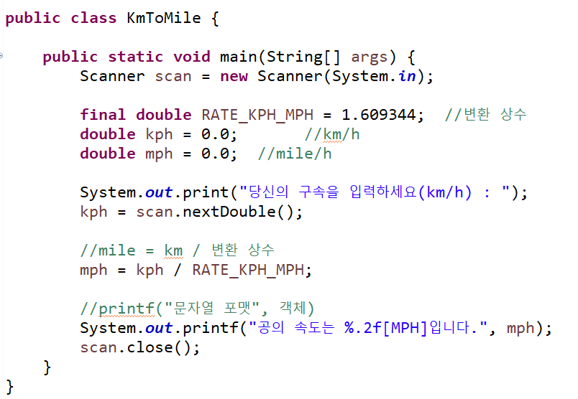

속도 KM를 마일로 변환하는 프로그램
◈ 속도 KM를 마일로 바꾸는 프로그램

Slide 62

실습문제 1 – 몫과 나머지
-------------------------------------------------------------------------------------
빵 25개를 4명이 나눠 가질 경우 각자의 몫과 남은 빵의 개수를 구하시오.
(파일 이름 : Bread.java)
--------------------------------------------------------------------------------------
☞ 실행 결과

Slide 63

실습문제 2 – 조건 연산자 사용
-----------------------------------------------------------------------------
숫자를 입력받아 홀수/짝수를 판별하는 프로그램을 작성하세요.
(힌트: 조건 연산자 활용, 파일이름: EvenOdd.java)
-----------------------------------------------------------------------------
☞ 실행 결과

